Slide 1
Proiect Erasmus+ „Consorțiu regional pentru educație de calitate în medii defavorizate” (CREDEM) 2017-1-RO01-KA101-036840
ART AS THERAPY: SELF EXPRESSION AND SPECIAL NEEDS IN ART EDUCATION
FLORENȚA, 20-25 noiembrie 2017
EUROPASS TEACHER ACADEMY

Slide 2
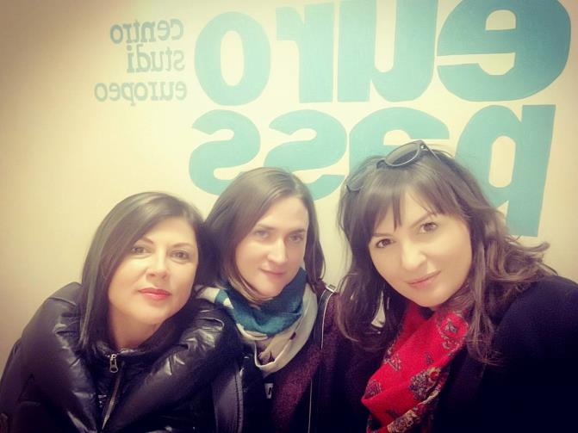
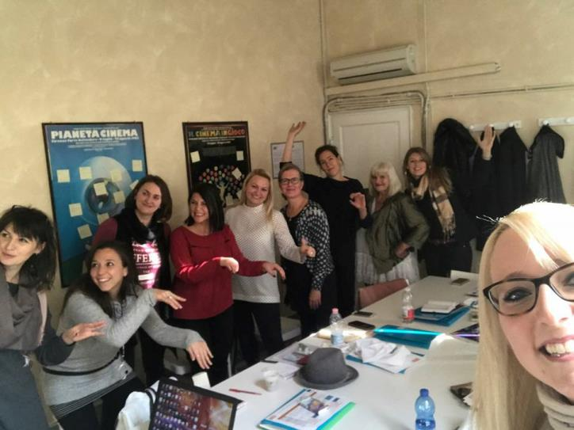
Participanți :
Gabriela Raus – inspector învățământ special și special integrat, Inspectoratul Școlar Județean Iași
Andreea Vieru – profesor educator, Școala Gimnazială Specială “Constantin Păunescu” Iași
Mara Ștefania Potop – profesor psihopedagog, Liceul Tehnologic Special ”Vasile Pavelcu” Iași
Țări participante:
România
Germania
Finlanda
Estonia
Polonia
Austria
Furnizor formare : EUROPASS TEACHER ACADEMY
Trainer : Marta Mandolini

Slide 3
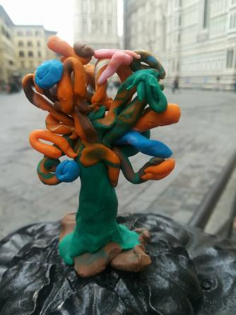
Profesor creativ
Culoare
Desen intuitiv
Arta brută
.
Atitudine
Sdr. Stendhal
Art-terapie/arta ca terapie
Neuroni oglindă

Slide 4
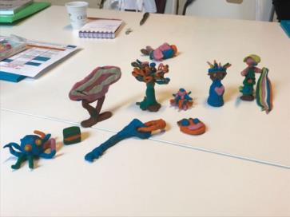
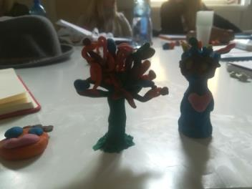
Ziua 1:
Experiența de cunoastere a partenerilor din proiect
Exerciţiu de intercunoaştere(”Dacă ai fi un oraş, ce ai alege?”)
Creativitatea/ Profesorul creativ

Slide 5
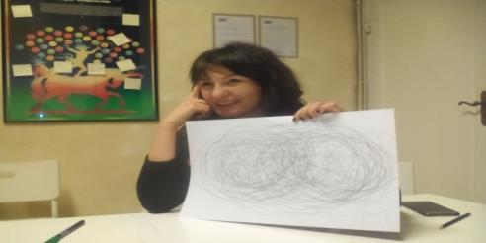
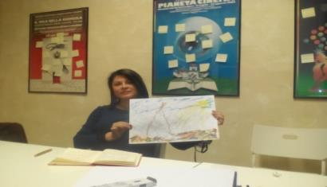
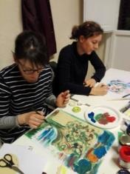
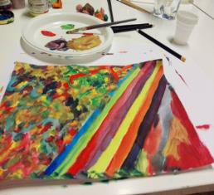
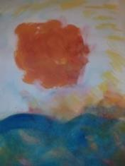
Ziua 2:
Art terapie/ Terapia prin artă
Art terapia = folosirea terapeutică a artei; prin crearea de artă și reflectarea asupra produselor și proceselor artistice, oamenii pot crește gradul de conștientizare al propriului eu și al altora, pot face față simptomelor, stresului și experiențelor traumatice; spori abilitățile cognitive;
Desenul intuitiv
Pictura intuitivă

Slide 6
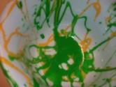
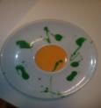
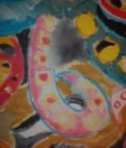
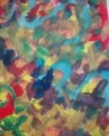
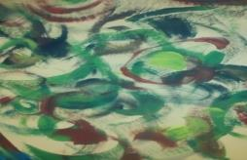
Ziua 3:
Arta şi starea de bine (arta ca terapie este, în general, utilizată ca tratament pentru ceva - de obicei ca o modalitate de a-și îmbunătăți starea emoțională sau bunăstarea mentală; dar poate fi folosită pentru a elibera stresul sau tensiunea, ca mod de auto-descoperire)
Teoria lui Roger Sperry ( funcţionarea specifică a celor două emisfere cerebrale)
Teoria lui Zeki (atunci când ne place ceea ce vedem, centrii plăcerii sau ai recompensei din zonele limbice se activează)
Teoria lui Giacomo Rizzolati( oglinzile neuronale)
Teoria lui Jackson Pollock (sentiment de nelinişte şi pasiune care izvorăşte din operele abstracte )
What is art for?
ne dă speranţă
ne face să nu ne simţim singuri
ne rebalansează
ne arată ce e cu adevărat important
semn de promovare/ propagandă

Slide 7
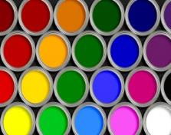
Ziua 4:
Materialele de artă și efectele psihologice
Art- terapia la persoanele
cu nevoi speciale: - nature deficit disorder
- depresie
- comportament agresiv
- abandon şcolar
-adhd
-autism
Culoare -adesea asociată cu emoţiile unei persoane

Slide 8
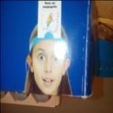
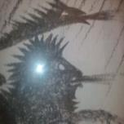
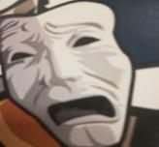
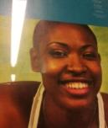
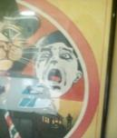
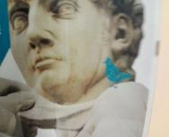
Ziua 5:
Fotografie şi emoţii în contextul exprimării artistice( photo walk)
Uimirea Furia Tristeţea Bucuria Frica Dezgustul
Arta ca terapie în clasă
5 paşi în a găsi o soluţie pentru o problemă din clasă:
-empatizarea
-definirea problemei
- brainstorming pentru căutarea soluţiei
-prototipul
- testul

Slide 9
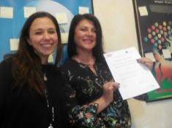
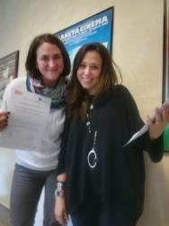
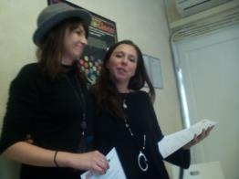
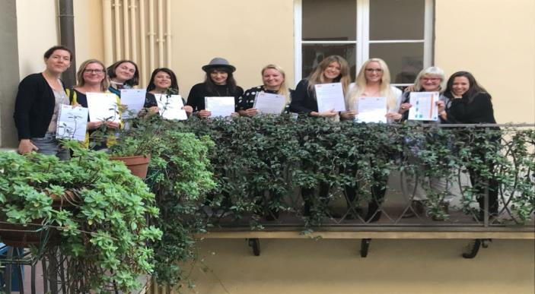
Ziua 6:
Concluzii- discuţii
Festivitatea de absolvire

Slide 10
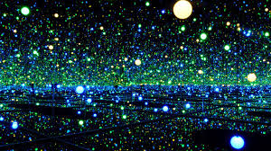
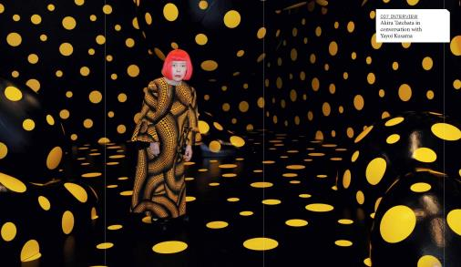
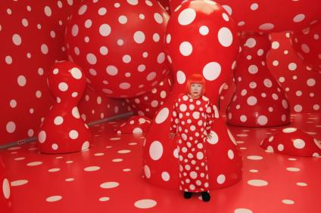
YAYOI KUSAMA- prințesa bulinelor
Artistă japoneză, născută în 1929, supranumită și prințesa bulinelor.
Diagnosticată încă din copilărie cu o tulburare psihică care se manifesta prin halucinații, viziuni, dar și obsesie legată de sex
Kusama zice despre polka-dots că au forma soarelui, dar și forma lunii, reprezentand astfel simbioza perfectă între toate energiile existente pe pământ și nu numai. Polka-dots înseamnă, pentru Kusama, infinitul, iar din 1965 încoace, au devenit o temă centrală și recurentă în arta ei, fie că vorbim de vremea în care picta buline pe trupurile oamenilor veniți la performance-urile ei stradale din New York, ori de instalațiile recente precum Mirror Room– care tratează percepția spațială într-o manieră neconvențională, care pune la încercare simțul de orientare al audienței.

Slide 11
TONY ORRICO
Arta lui Tony Orrico emoţionează publicul de pretutindeni prin ingeniozitatea transformării jocului interpretativ într-un limbaj propriu care reprezintă în acelaşi timp şi un desen conceptual.
Explorarea corpului, mişcările simetrice sau întrerupte mijlocesc accesul privitorului în lumea sa vizuală. Principala preocupare a artistului fiind interacţiunea conştientă, organizată şi senzorială a corpului cu o anumită suprafaţă sau obiect pentru a crea o nouă dimensiune.

Slide 12
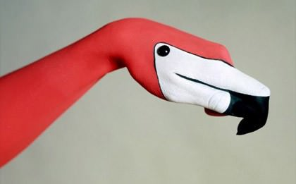
MARIO MARIOTTI - ANIMANI
Remarcabilul artist italian Mario Mariotti (1936-1997) este un artist conceptual care cu puțină vopsea dar cu multă imaginație poate transforma mâinile în niște creaturi ciudate, fantastice. El poate metamorfoza mâinile în aproape orice.
Opera sa "Animani” prezintă o mare varietate de animale sălbatice și păsări - toate având ca suport mâinile, împodobite cu vopsea și câteva accesorii ( ochi din mărgele, scobitori).

Slide 13
Curiozități despre Florența
Crinul florentin, după denumirea botanică Iris Florentina, crește in împrejurimile Florenței și este o floare ce semnifica puritate si castitate.
Indiferent de influențele politice, crinul de pe stema Florenței nu și-a schimbat forma, ci doar culorile. Intotdeauna a fost unicul simbol al orasului. Sub acest simbol Florenta si-a castigat libertatea si onoarea.

Slide 14
Curiozități despre Florența
Catedrala Santa Maria del Fiore este cunoscută în lumea întreagă în special datorită domului construit de către Brunelleschi. Astăzi, după 600 de ani de la construirea sa, este încă o minune a ingineriei și rămâne cel mai mare dom din lume construit doar din ciment și cărămidă.

Slide 15
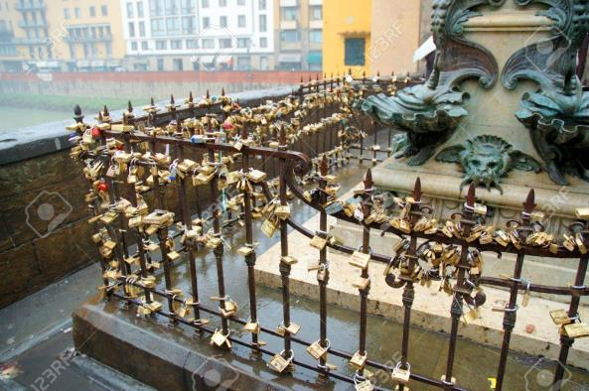
Curiozități despre Florența
Ponte Vecchio” este cel mai vechi pod din Florența, situat în partea inferioară a fluviului Arno.
În mijlocul podului se află un bust al unuia dintre cei mai cunoscuţi aurari florentini, Benvenuto Cellini. O legendă locală spune că aceia care vor prinde un lacăt de gărduleţul care împrejmuieşte bustul lui Cellini şi vor arunca cheia în râu vor avea parte de iubire eternă.

Slide 16
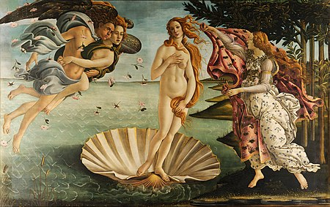
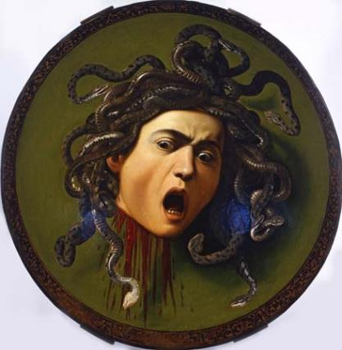
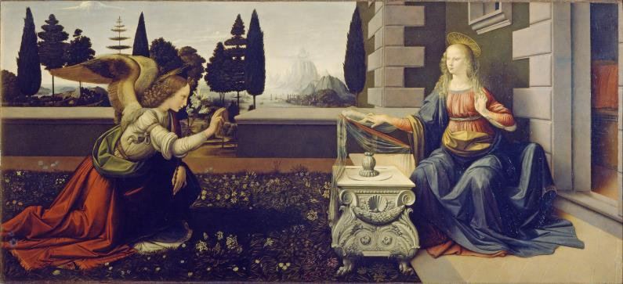
Florența – orașul artiștilor renascentiști
Florența este probabil ultimul oraș conservat al Renașterii din lume și este considerat de mulți ca fiind capitala italiană a artei.
Acesta a fost locul de naștere sau de domiciliu a numeroase personalități istorice marcante, cum ar fi: Dante, Leonardo da Vinci, Botticelli, Brunelleschi, Caravaggio, Michelangelo și mulți alții…

Slide 17
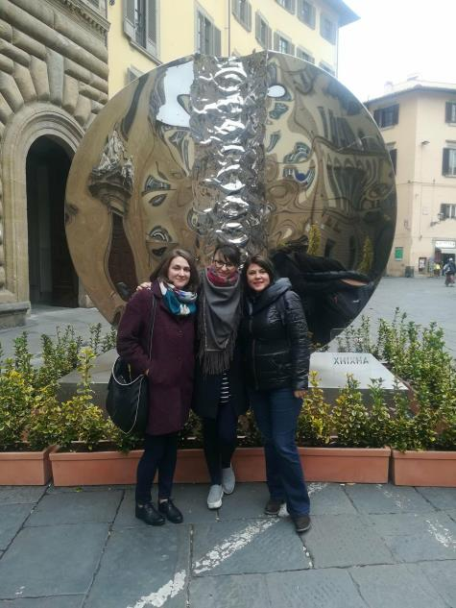
Un secvență video despre activitatea desfășurată poate fi accesată aici. Vă mulțumim pentru atenție!

